Slide 1
可视化项目汇报
汇报人姓名：申屠佳颖
小组成员：吴非 申屠佳颖 高鹏轩

Slide 2
01
数据获取
CONTENT
02
可视化呈现
03
下一周计划

Slide 3

数据获取
01
高鹏轩

Slide 4
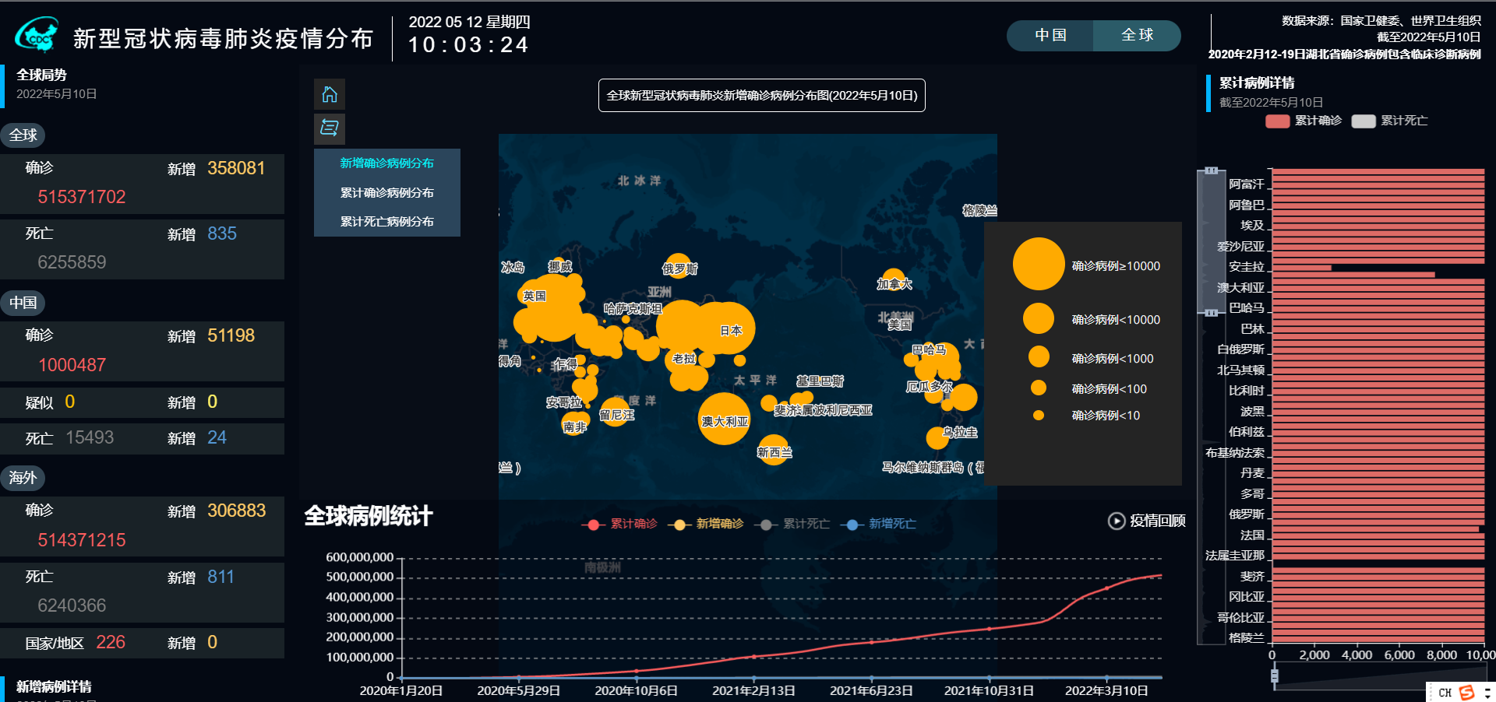
数据获取
先前进展
存在问题
本周进展
丁香园
全球国家的历史数据
中国精确到省的历史数据
国家卫健委
各城市无症状感染者数据
上海卫健委
各区的新增确诊
病例的位置信息
丁香源有误
国际数据不准确
停止更新
数据不全面
精确到市级数据未给出
获取新的数据源
国际疫情数据
精确到市级的数据
修改数据接口
全球疫情面板
全国疫情面板
https://2019ncov.chinacdc.cn/2019-nCoV/index.html

Slide 5
可视化呈现
02
吴非、申屠佳颖

Slide 6
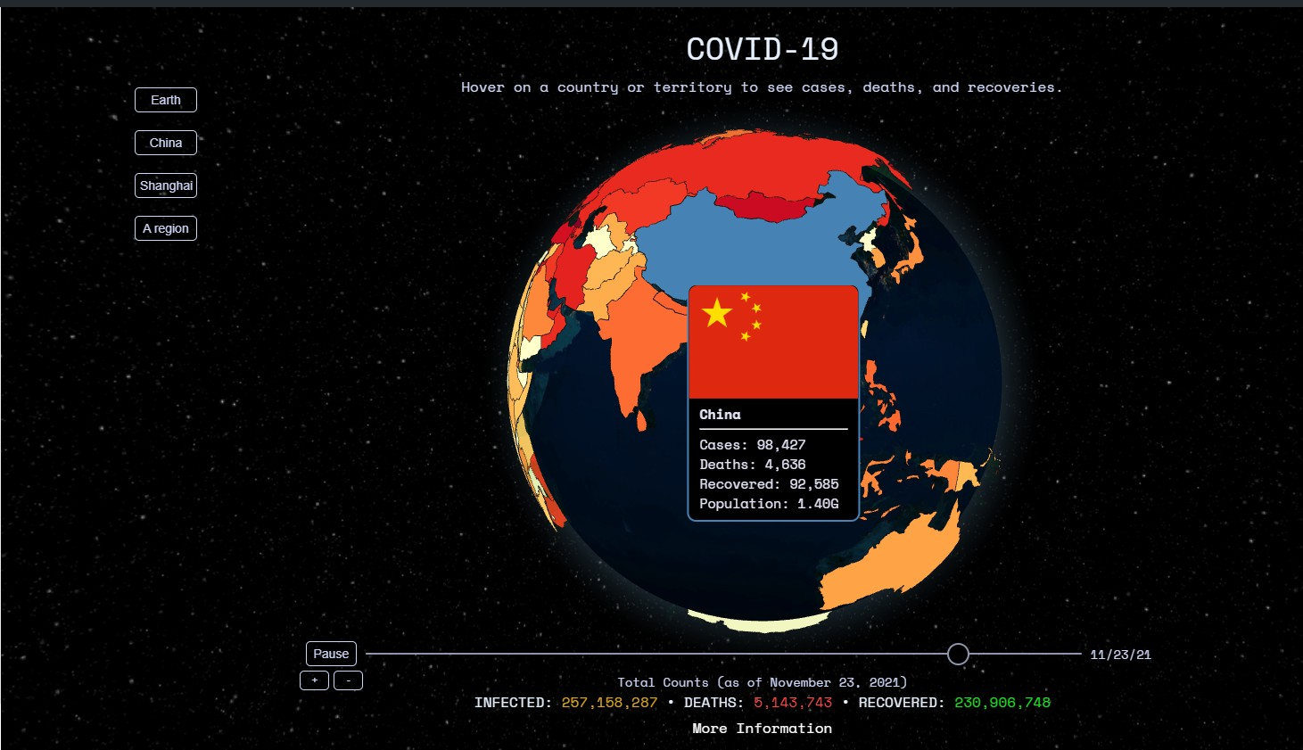
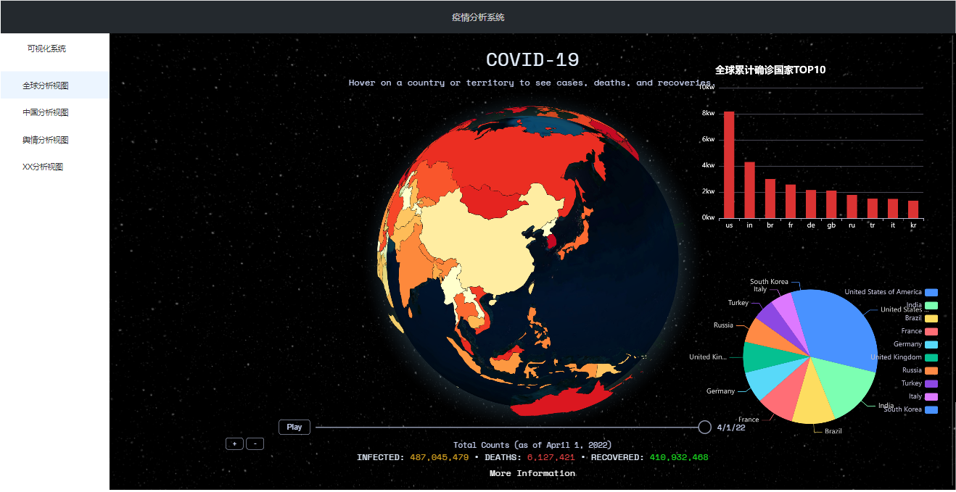
可视化呈现
本周进展
添加柱形图与扇形图
直观表现全球感染人数TOP10的国家与人数占比
联动时间轴
按照时间轴动态呈现全球疫情情况，从而可以分析疫情趋势与各国的区别

Slide 7
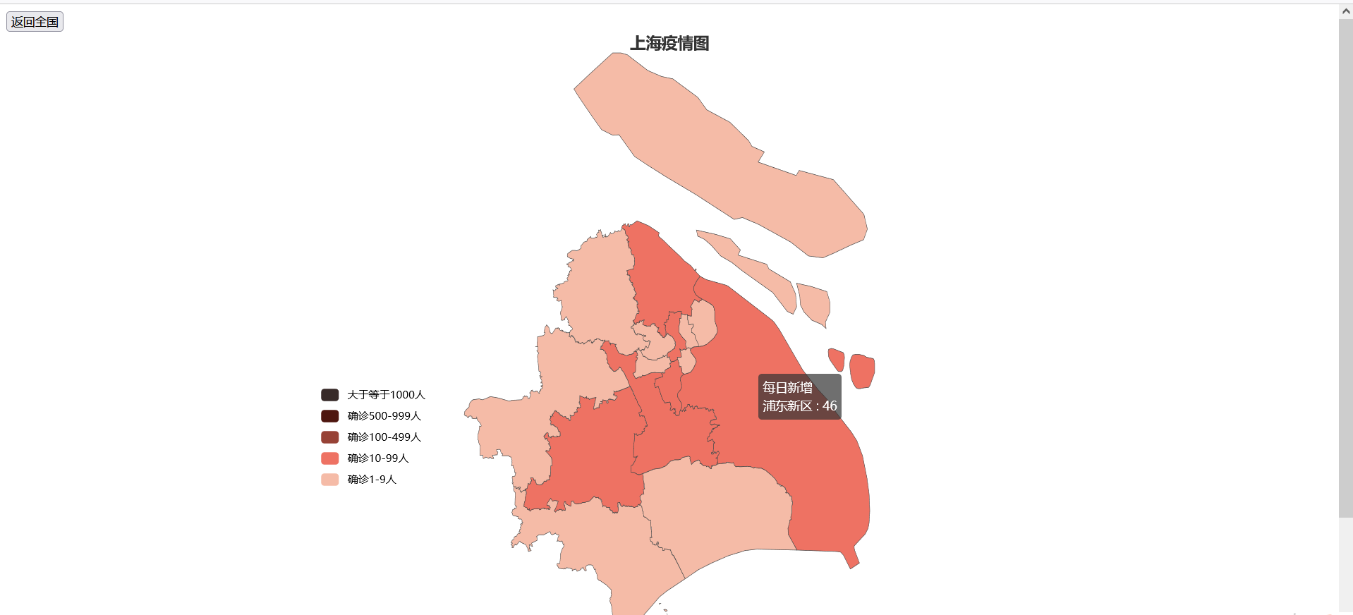
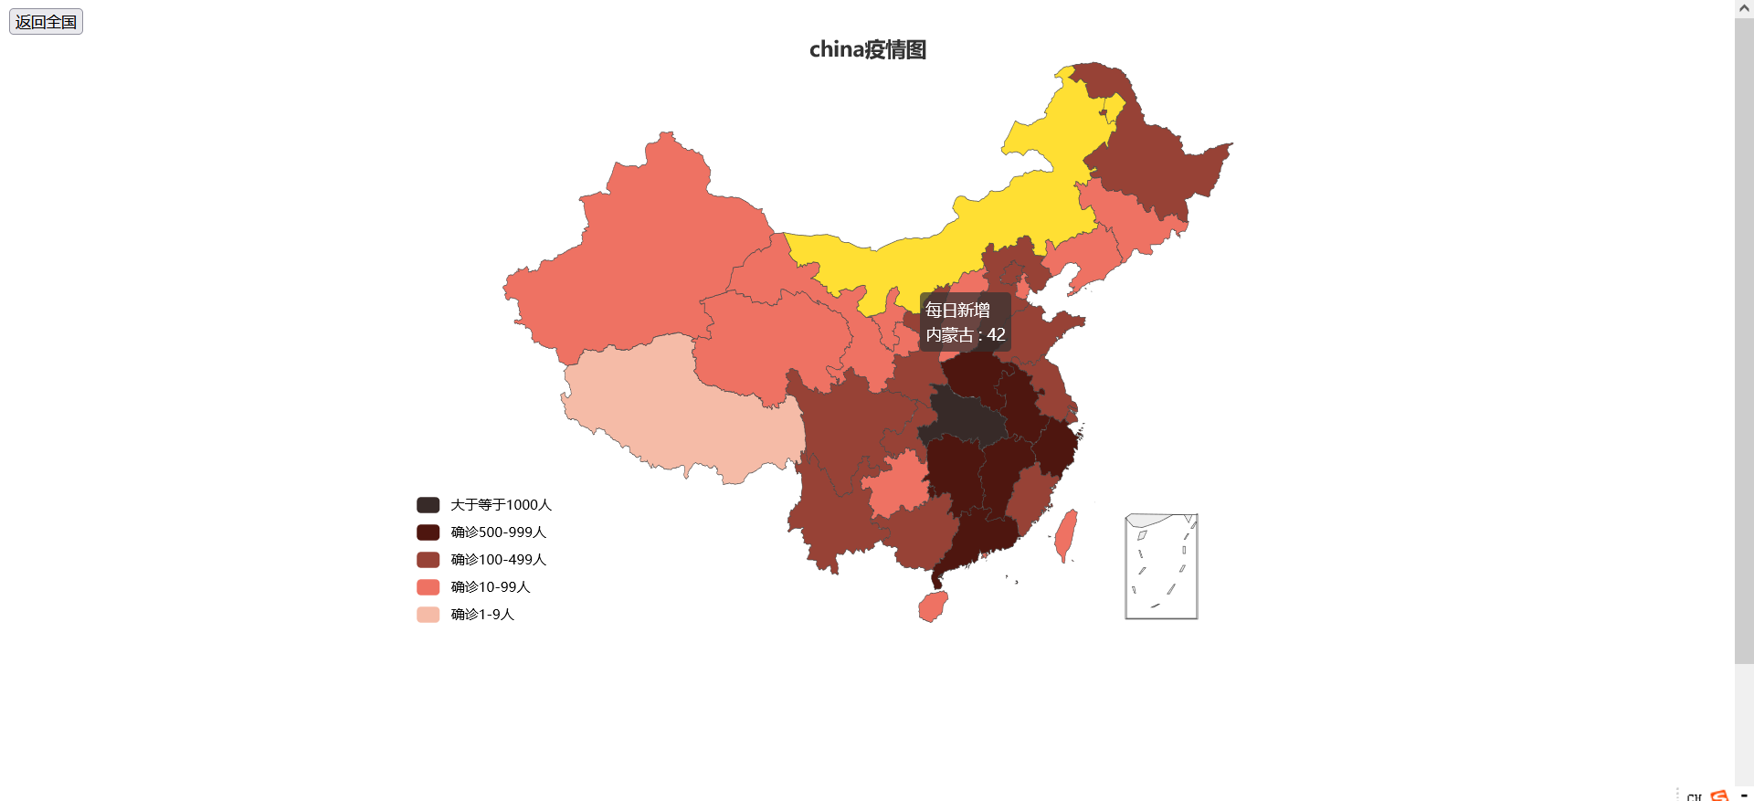
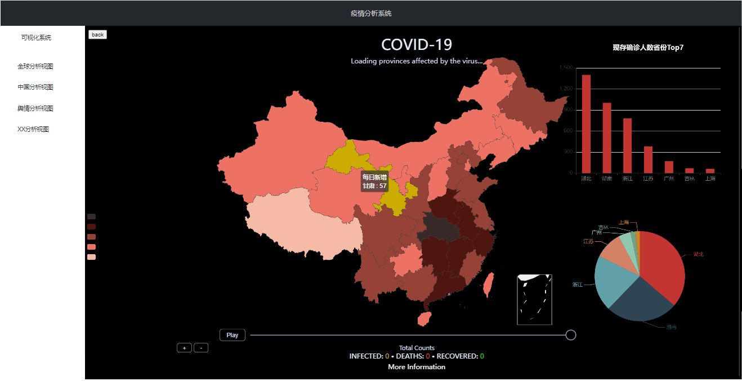
可视化呈现
本周进展
添加柱形图与扇形图
直观表现国感染人数TOP10的省份与人数占比
更改样式
更改图表的呈现，使得全国疫情面板和全球疫情面板统一样式，更加美观
添加时间轴
与全球疫情可视化面板一样，添加时间轴

Slide 8
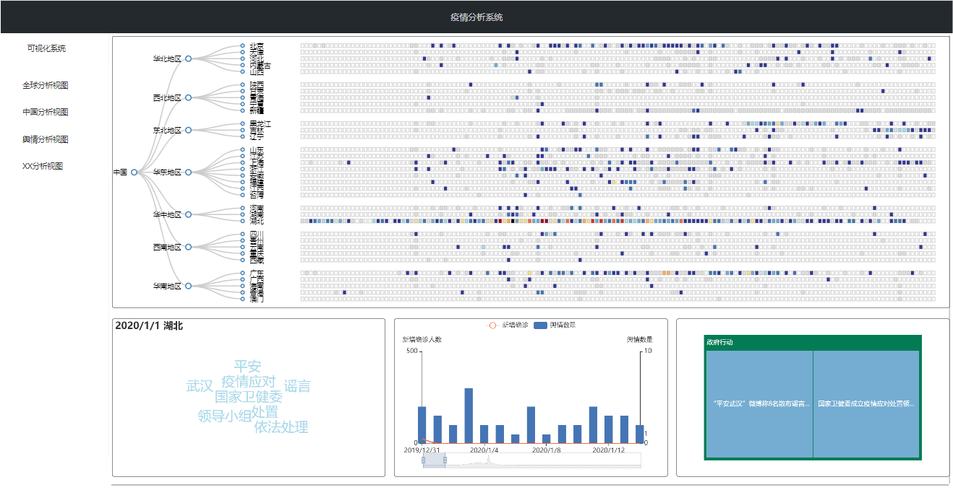
可视化呈现
click

Slide 9
下一周计划
03

Slide 10
下一周计划
修改数据接口
全球疫情面板
全国疫情面板
更细数据的获取
确认市级数据
数据
全球
新增图表维度
接入数据接口
实现历史数据的呈现
完善交互
与全球面板一样，实现时间轴、地图、柱形图、扇形图的联动
全国
舆情
数据的获取
在微博、开源项目中获取历史时间段与疫情有关的舆情信息
困难点
主要在数据层面
数据获取不完整；
数据接口还没有做好；
舆情数据目前借鉴了一些开源的项目，还没有进一步爬取

Slide 11
THANK YOU

